Slide 1



PHÂN TÍCH DỮ LIỆU DOANH SỐ CỬA HÀNG
NỘI THẤT
GVHD: Th.S Đỗ Thị Minh Phụng

Slide 2

NỘI DUNG
1
2
3
TỔNG QUAN
SSIS
SSAS
4
5
SSRS
DATA MINING

Slide 3

Ngành nội thất Việt Nam được đánh giá là một trong những ngành có tốc độ tăng trưởng cao nhất trong khu vực Đông Nam Á, với mức tăng trưởng trung bình 15-20%/năm.
Nhu cầu về nội thất ngày càng tăng cao do sự gia tăng thu nhập của người dân, cùng với việc chú trọng hơn vào chất lượng cuộc sống.
TỔNG QUAN

Slide 4

BỘ DỮ LIỆU
Tên dataset: Sales for Furniture Store
Năm cập nhật gần nhất: 2024
Bộ dữ liệu gồm 2,121 dòng dữ liệu và 21 cột thuộc tính
Bộ dữ liệu thu thập các thông tin chi tiết về việc kinh doanh như thông tin chung của đơn hàng như: Thông tin về khách hàng, loại hình giao hàng, địa chỉ giao hàng,… và thông tin chi tiết khác như: Chi tiết đơn hàng, doanh số, dữ liệu khuyến mãi của một cửa hàng bán nội thất trong vòng 10 năm trở lại đây

Slide 5
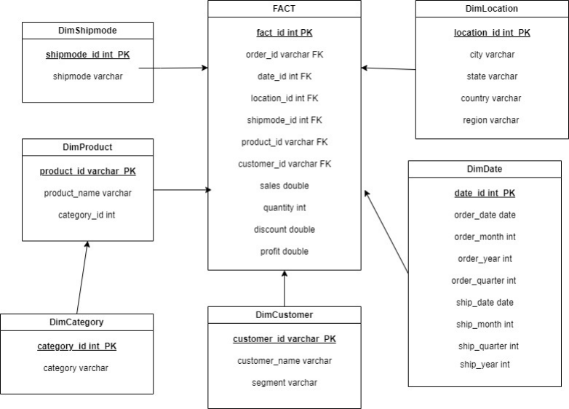
MÔ HÌNH BÔNG TUYẾT

Slide 6

QUÁ TRÌNH SSIS

Slide 7
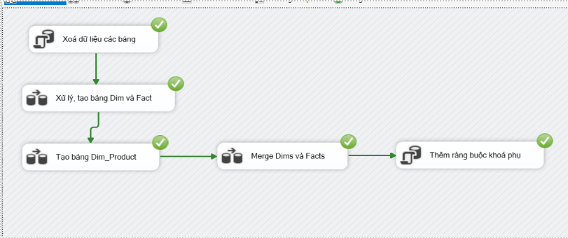
CONTROL FLOW

Slide 8
ĐỔ DỮ LIỆU TỪ FILE CSV + TIỀN XỬ LÝ DỮ LIỆU

Slide 9
TÁCH DỮ LIỆU THÀNH CÁC BẢNG CHIỀU

Slide 10
TIẾN HÀNH TẠO BẢNG DIM PRODUCT

Slide 11
TẠO BẢNG FACT BẲNG CÁCH MERGE VỚI CÁC BẢNG CHIỀU

Slide 12
THÊM SCRIPT TẠO KHÓA NGOẠI VÀ XÓA DỮ LIỆU CÁC BẢNG

Slide 13
QUÁ TRÌNH SSAS

Slide 14
1) CHO BIẾT KHÁCH HÀNG (MÃ KHÁCH HÀNG, TÊN KHÁCH HÀNG) CÓ SỐ TIỀN MUA HÀNG CAO NHẤT TRONG NĂM 2017?
3) CHO BIẾT THÔNG TIN KHÁCH HÀNG (TÊN KHÁCH HÀNG) ĐẶT HÀNG NHIỀU NHẤT TRONG BANG MINNESOTA?
2) ĐƯA RA SỐ LƯỢNG SẢN PHẨM BÁN RA CỦA TỪNG LOẠI NỘI THẤT?
5) THEO TỪNG THÁNG, QUÝ, NĂM HÃY LIỆT KÊ SỐ ĐƠN HÀNG ĐÃ ĐƯỢC CỬA HÀNG BÁN RA VÀ TỔNG GIÁ TRỊ CỦA CÁC ĐƠN HÀNG ĐÓ?
4) QUÝ 4 CỦA NĂM NÀO CÓ DOANH THU BÁN HÀNG CAO NHẤT?
8) CHO BIẾT TỔNG SỐ TIỀN CỬA HÀNG ĐÃ CHIẾT KHẤU CHO KHÁCH HÀNG KHI MUA LOẠI SẢN PHẨM ‘BOOKCASES’ THEO TỪNG KHU VỰC CỦA NƯỚC MỸ?
6) LIỆT KÊ NHỮNG THÀNH PHỐ CÓ PHẦN TRĂM LỢI NHUẬN CỦA ĐƠN HÀNG TRÊN 30%
9) VỚI TỪNG LOẠI KHÁCH HÀNG, HÃY ĐƯA RA TỔNG SỐ LƯỢNG CÁC ĐƠN HÀNG ĐƯỢC BÁN (QUANTITY) THEO TỪNG LOẠI HÌNH VẬN CHUYỂN?
11) CHO BIẾT TỔNG DOANH SỐ CỦA TỪNG KHU VỰC BÁN HÀNG?
10) HÃY LIỆT KÊ THÔNG TIN KHÁCH HÀNG VÀ LOẠI KHÁCH HÀNG CHI TIỀN MUA SẢN PHẨM THUỘC PHÂN LOẠI TABLES HOẶC CHAIRS NHIỀU NHẤT?
12) LIỆT KÊ CÁC SẢN PHẨM CÓ SỐ LƯỢNG MUA TỪ 50 ĐẾN 100?
14) THỐNG KÊ LỢI NHUẬN, PHẦN TRĂM LỢI NHUẬN TỪNG LOẠI KHÁCH HÀNG, SẮP XẾP THEO PHẦN TRĂM LỢI NHUẬN GIẢM DẦN?
13) ĐƯA RA 20% PHẦN TRĂM SẢN PHẨM CÓ DOANH THU CAO NHẤT, TRONG ĐÓ CHỈ RA DOANH THU THEO TỪNG LOẠI HÌNH VẬN CHUYỂN ĐƯỢC SỬ DỤNG (LIỆT KÊ NẾU CÓ)?
DỄ
TRUNG BÌNH

Slide 15
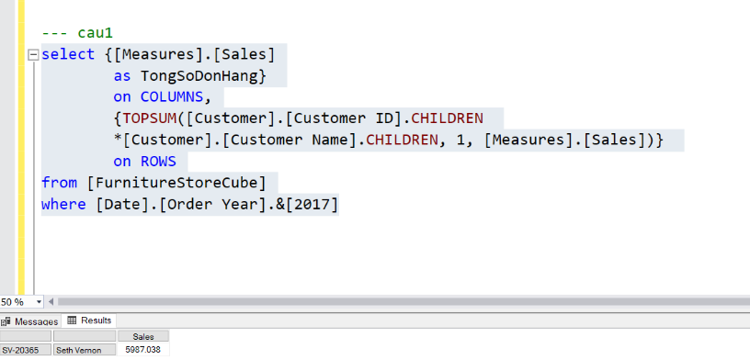
DỄ

Slide 16
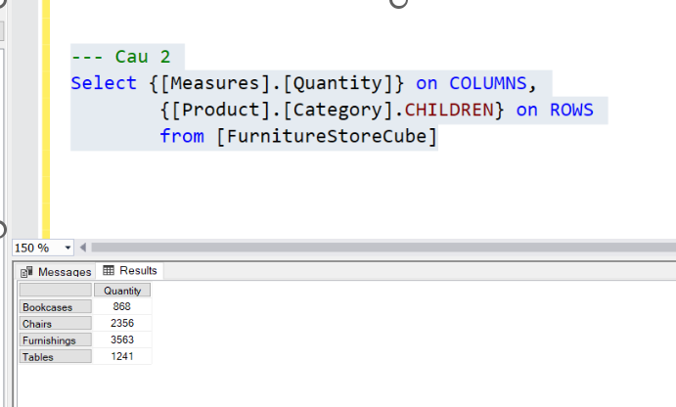
DỄ

Slide 17
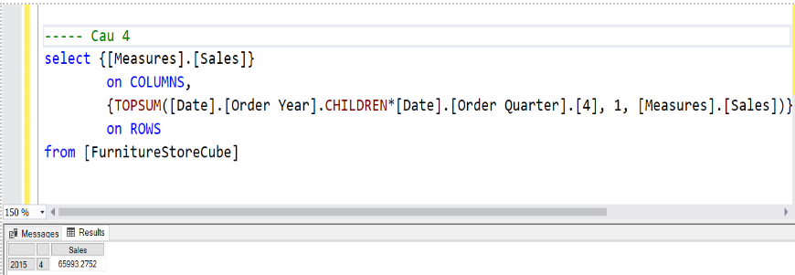
DỄ

Slide 18
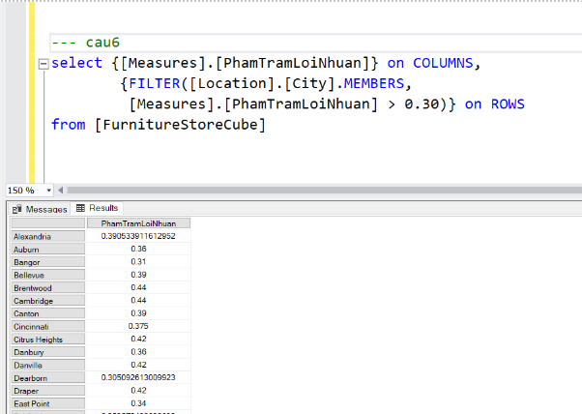
DỄ

Slide 19
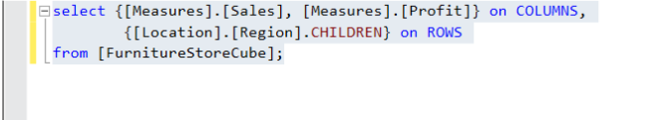
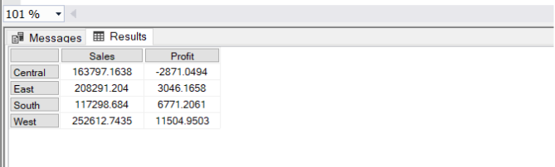
DỄ

Slide 20
DỄ

Slide 21
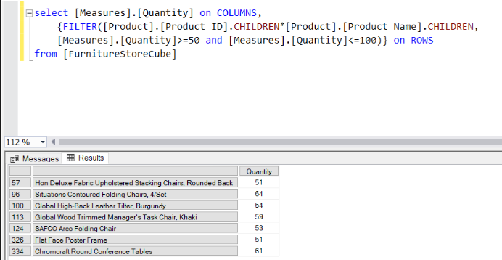
DỄ

Slide 22
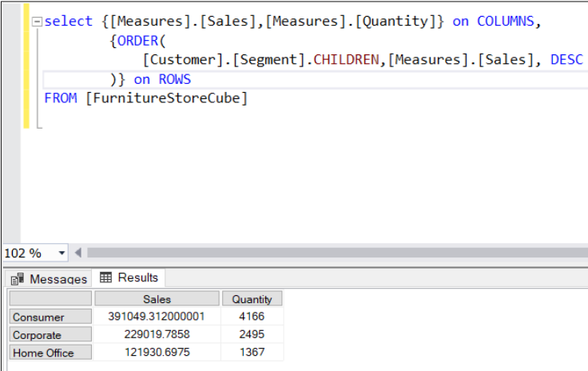
DỄ

Slide 23
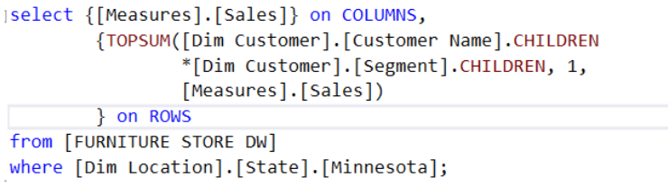
TRUNG BÌNH

Slide 24
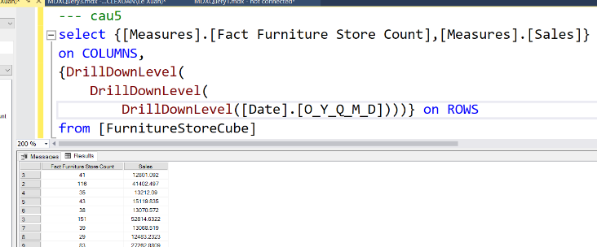
TRUNG BÌNH

Slide 25
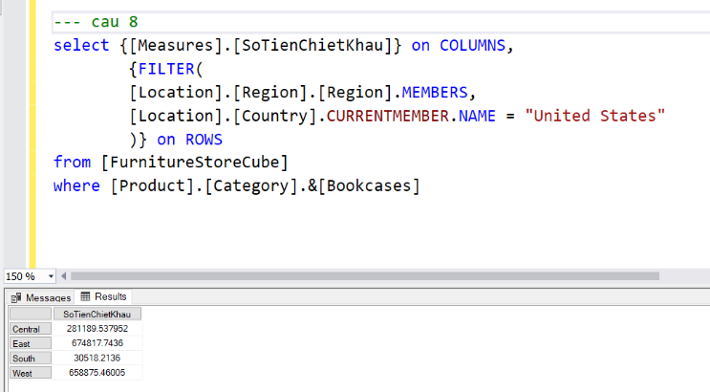
TRUNG BÌNH

Slide 26
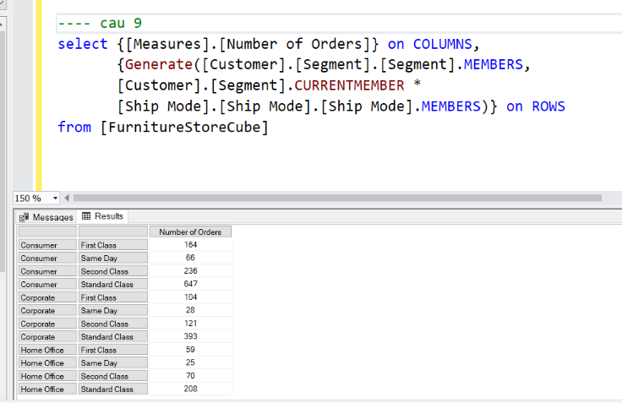
TRUNG BÌNH

Slide 27
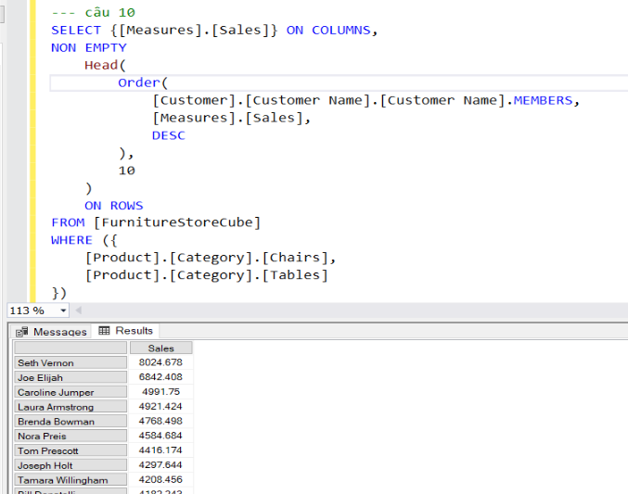
TRUNG BÌNH

Slide 28
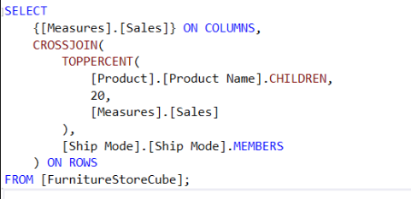
TRUNG BÌNH

Slide 29
KHÓ
15
7
LIỆT KÊ TOP 10 KHÁCH HÀNG CÓ SỐ ĐƠN HÀNG ÍT NHẤT CHỌN SỬ DỤNG DỊCH VỤ GIAO HÀNG FIRST CLASS VÀ DANH SÁCH TƯƠNG TỰ NHƯNG SỬ DỤNG DỊCH VỤ GIAO HÀNG STANDARD CLASS
HÃY ĐƯA RA TỈ LỆ LỢI NHUẬN THU ĐƯỢC CỦA TOP 3 SẢN PHẨM CÓ SỐ LƯỢNG MUA CAO NHẤT CỦA TỪNG PHÂN LOẠI SẢN PHẨM?

Slide 30
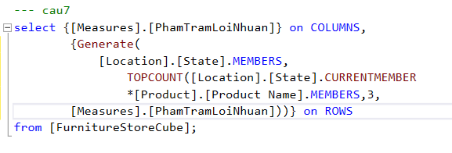

Slide 31
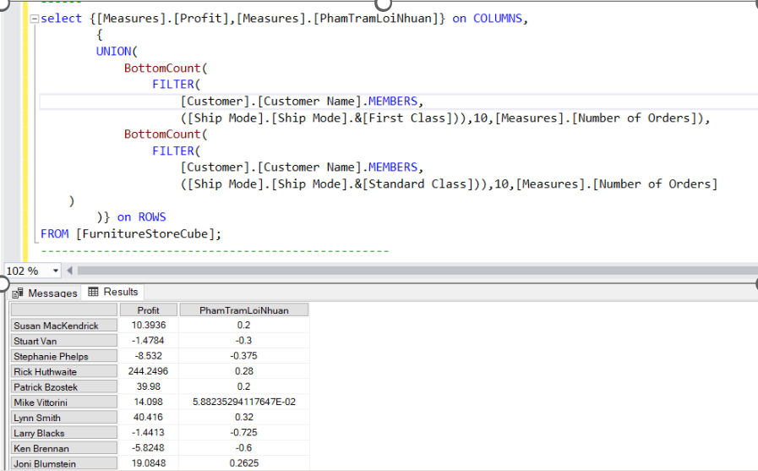

Slide 32

SSRS
REPORT 1
REPORT 2
Đưa doanh số, lợi nhuận, tổng số lượng mua của từng loại sản phẩm
Doanh thu của các thành phố thuộc nước Mỹ từ trong khoảng thời gian 2014 - 2017 theo các khoảng thời gian tháng, quí, năm
REPORT 3
Với từng loại khách hàng (Segment) hãy đưa ra doanh thu từ năm 2014 đến năm 2017. Kết quả của báo biểu là một biểu đồ dạng Column Chart.

Slide 33
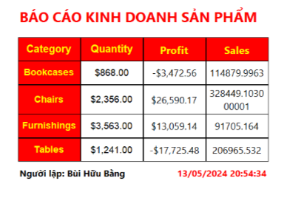
ĐƯA DOANH SỐ, LỢI NHUẬN, TỔNG SỐ LƯỢNG MUA CỦA TỪNG LOẠI SẢN PHẨM

Slide 34
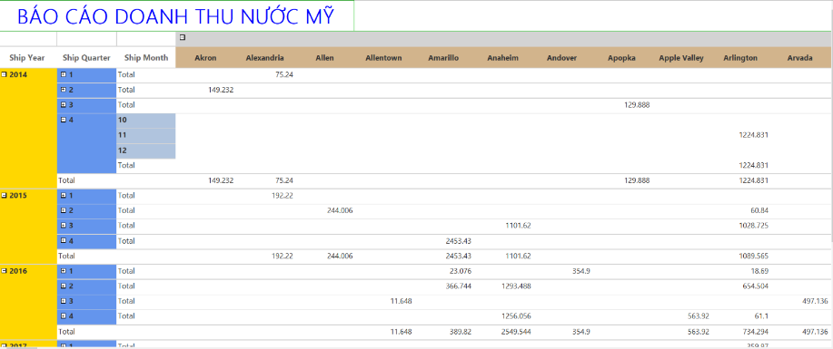
DOANH THU CỦA CÁC THÀNH PHỐ THUỘC NƯỚC MỸ TỪ TRONG KHOẢNG THỜI GIAN 2014 - 2017 THEO CÁC KHOẢNG THỜI GIAN THÁNG, QUÍ, NĂM

Slide 35
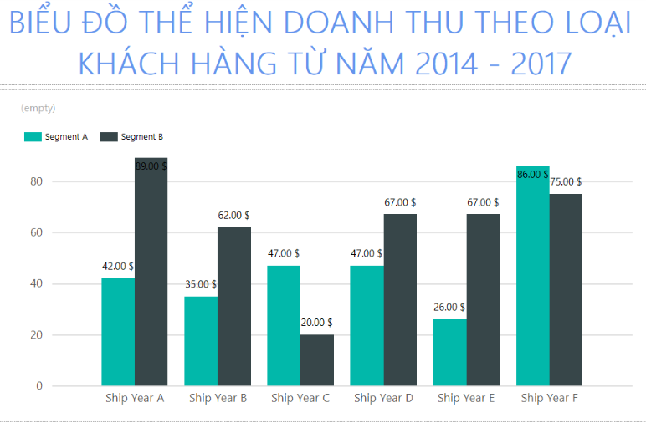
VỚI TỪNG LOẠI KHÁCH HÀNG (SEGMENT) HÃY ĐƯA RA DOANH THU TỪ NĂM 2014 ĐẾN NĂM 2017. KẾT QUẢ CỦA BÁO BIỂU LÀ MỘT BIỂU ĐỒ DẠNG COLUMN CHART.

Slide 36
SSRS
REPORT 4
REPORT 5
Thống kê số sản phẩm được bán ra theo từng Bang (có thể lọc theo từng loại sản phẩm)
Thống kê số đơn hang, số sản phẩm đặt mua theo từng sản phẩm, giá trị đơn hang và địa chỉ giao hàng (thành phố)
REPORT 6
Thống kê và so sánh số tiền chiết khấu và đơn hàng mua của các khu vực khảo sát

Slide 37
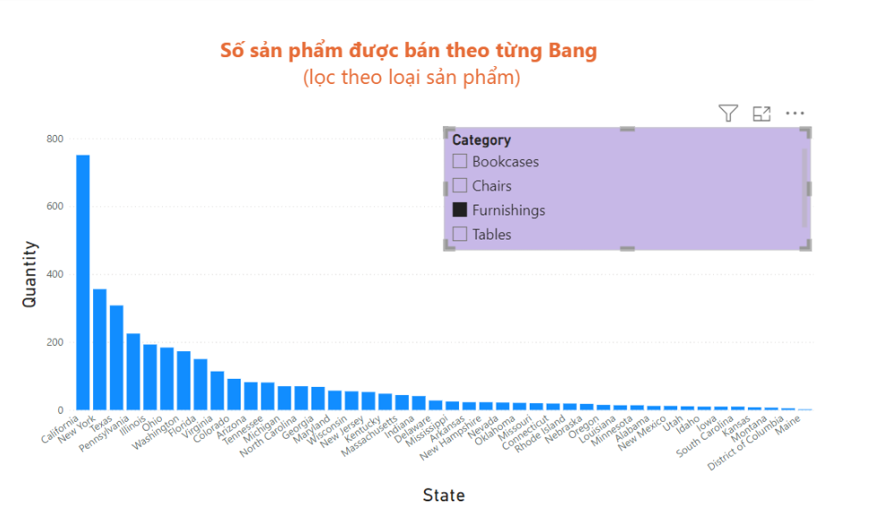
Thống kê số sản phẩm được bán ra theo từng Bang (có thể lọc theo từng loại sản phẩm)

Slide 38
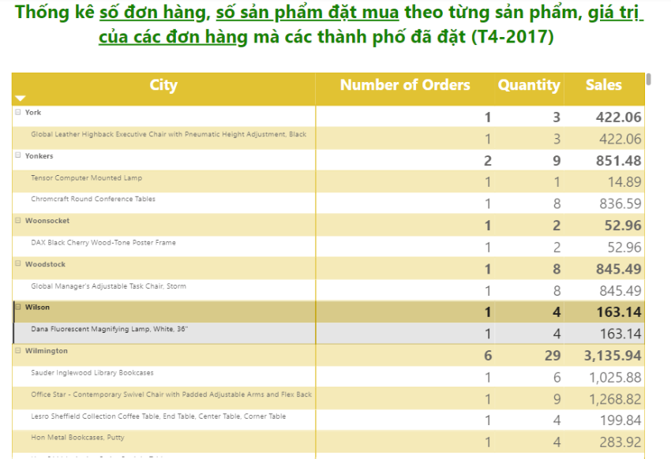
THỐNG KÊ SỐ ĐƠN HANG, SỐ SẢN PHẨM ĐẶT MUA THEO TỪNG SẢN PHẨM, GIÁ TRỊ ĐƠN HANG VÀ ĐỊA CHỈ GIAO HÀNG (THÀNH PHỐ)

Slide 39
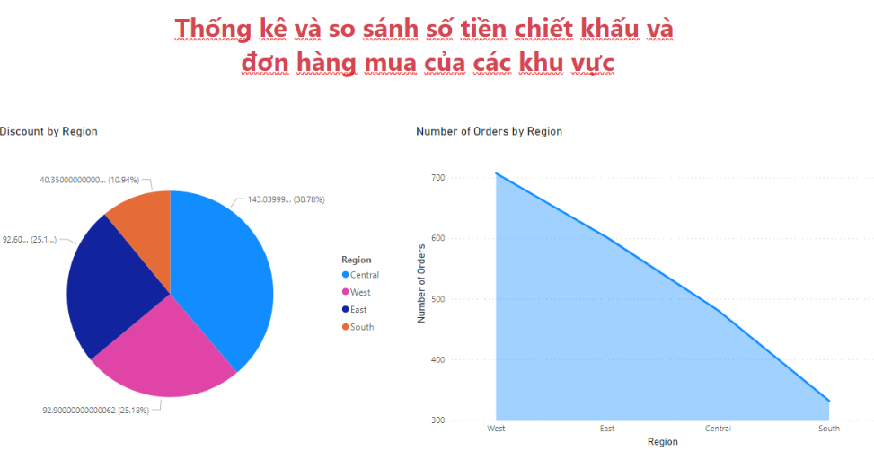
THỐNG KÊ VÀ SO SÁNH SỐ TIỀN CHIẾT KHẤU VÀ ĐƠN HÀNG MUA CỦA CÁC KHU VỰC KHẢO SÁT

Slide 40
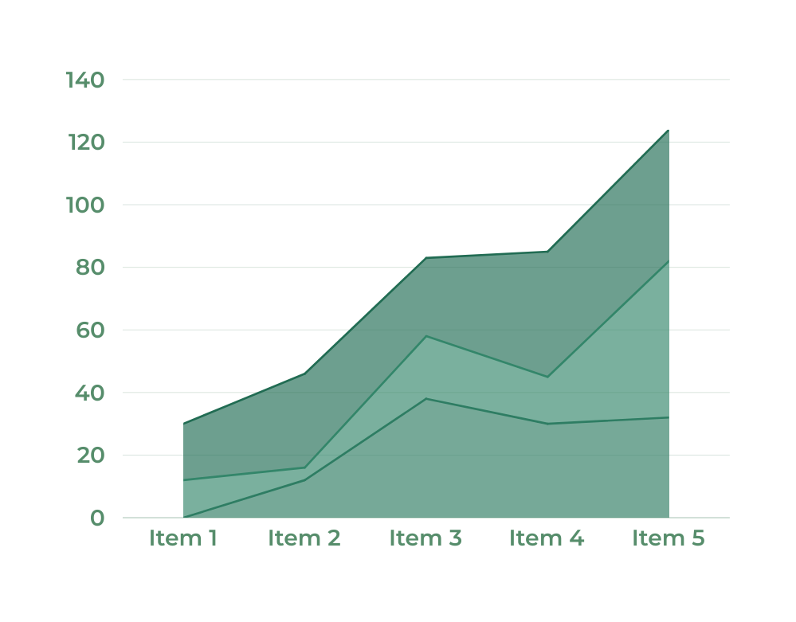
DATA MINING
TỔNG QUAN DATASET
Tên dataset: Indicators of Heart Disease
Tệp dữ liệu sử dụng để phục vụ cho quá trình Khai thác dữ liệu có tên: heart_2022_no_nans.csv. Đậy là tệp dữ liệu đã được tiền xử lý các dữ liệu bị thiếu dữ liệu bởi tác giả của bộ dữ liệu, kích thước tệp là 89.98 MB với 40 cột dữ liệu và 246022 dòng dữ liệu.

Slide 41
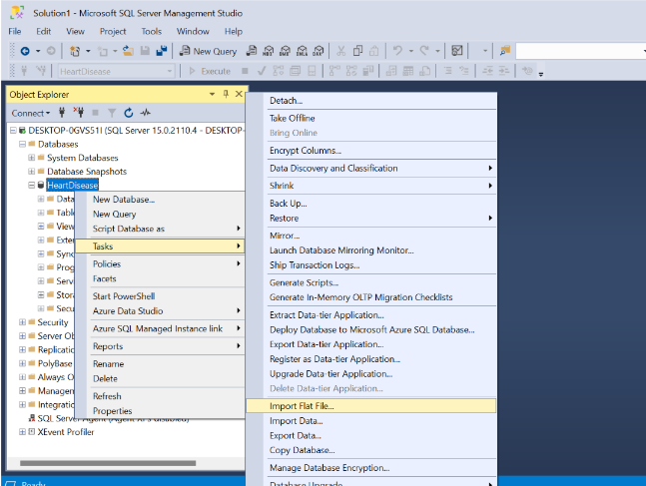
THIẾT LẬP DỰ ÁN DATAMINING

Slide 42
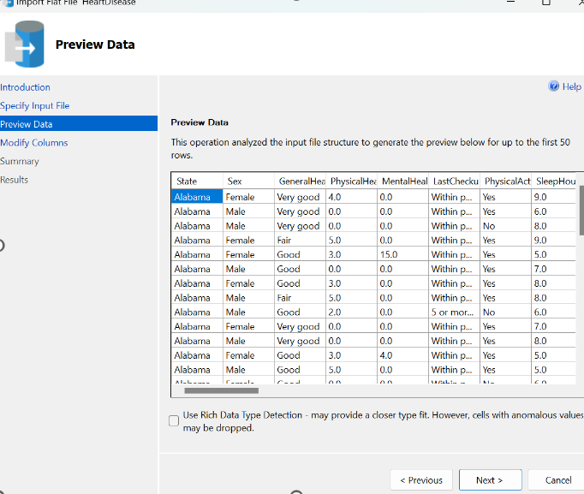
THIẾT LẬP DỰ ÁN DATAMINING

Slide 43
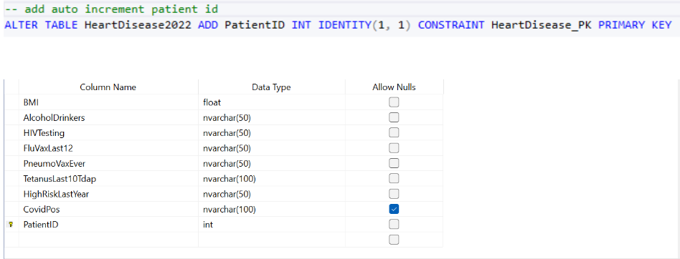
THIẾT LẬP DỰ ÁN DATAMINING

Slide 44
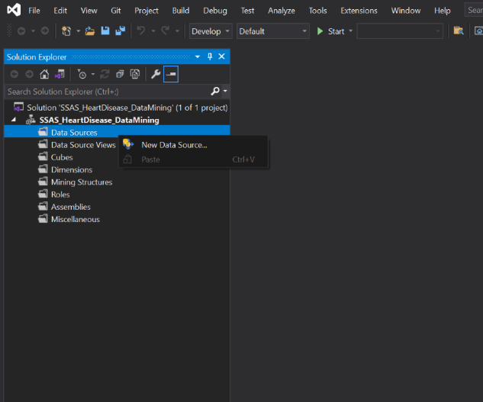
THIẾT LẬP DỰ ÁN DATAMINING

Slide 45
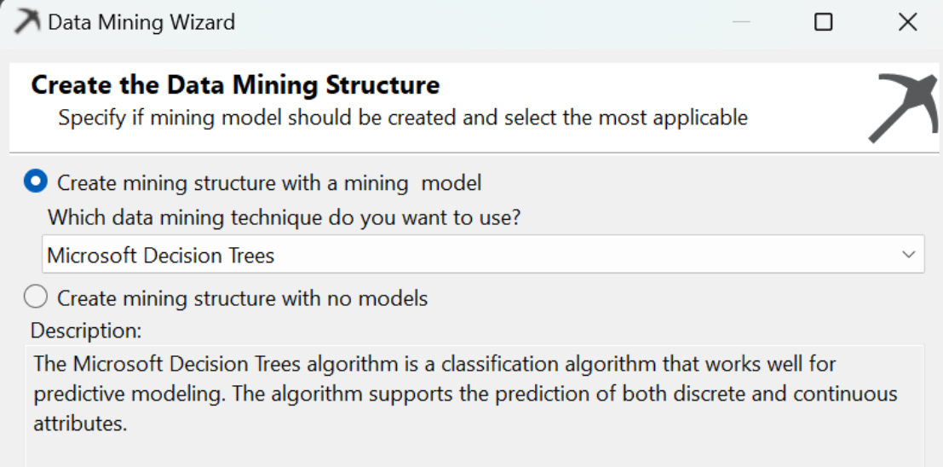
THIẾT LẬP DỰ ÁN DATAMINING

Slide 46
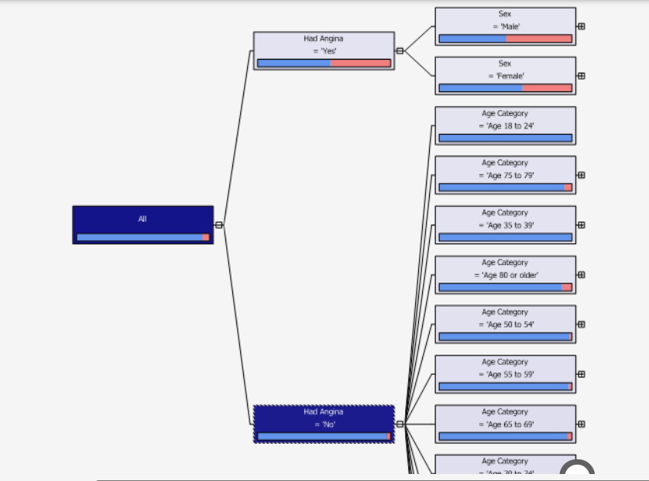
CÂY QUYẾT ĐỊNH

Slide 47
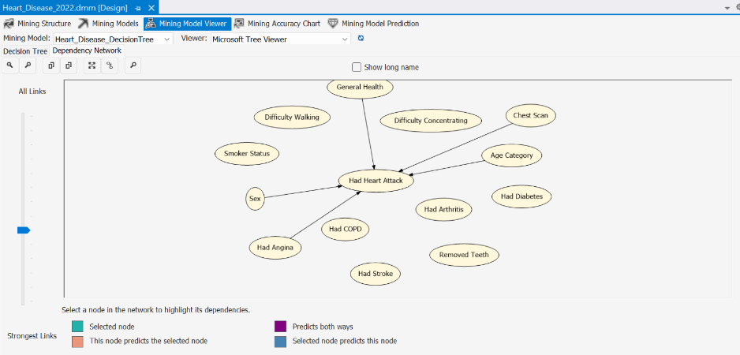
CÂY QUYẾT ĐỊNH

Slide 48
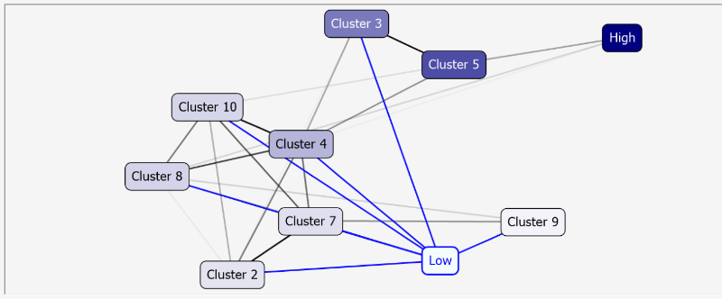
CLUSTERING

Slide 49
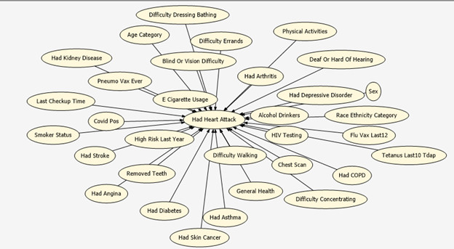
NAIVE BAYES

Slide 50

THANK FOR
WATCHING

